Slide 1
CD764ICA_8155 R07 HF4 GNG Review
Nov.15.2023
Digital EE

Slide 2
Agenda
01
Software Overall Status and Summary
02
SW Change Scope
03
Open Issue Risk and Assessment
04
Desay/Baidu/Ford Test Report
05
GNG Review Result

Slide 3
Software Overall Status and Summary
01

Slide 4
Software Overall Status
CD764ICA_8155 R07 HF4 GNG Review
Software Key Info
Refer SWAD for the details:
MCU version：20231109_144_PRO
SOC version: 20231118_0149_E2L27_R07.PRO.HF4_User
Main changes compared with previous version, refer RN for the details, highlights listed below:
Currently No P0 issues left
Left 0 P1 issues.

Slide 5
CD764ICA_8155 R07 HF4 GNG Summary
CD764ICA_8155 R07 HF4 GNG Review
CD764ICA_8155 LFP R07 HF4 GNG Summarize
SW Version |  | CD764ICA_8155 R07 HF4 | Milestone | Retrofit
Change Point |  | Bug fix
Next Step |  | R08
Item | Material / Things |  | Status | Baidu | Desay
Supplier | Release Note |  | Green
 | Test Report | Smoke | Green | 100%
 |  | Full | Green | 99.39%
 |  | Performance | Green | Pass
 | GNG Material | Report | Green | Finsh
 |  | Risk Analyse | Green | Finsh
Ford | Test Report | Smoke | Green
 |  | Full | Green
 |  | CVPP | Green
 |  | Performance | Green
Jira | Remain Issues | IG | 0 | /
 |  | G | 1（0->Verification)
 |  | Fo Comments | Go

Slide 6
Software Change Scope
02

Slide 7
SW Change Scope
CD764ICA_8155 R07 HF4 GNG Review
序号 | 类型 | JIRA ID | 描述 | CD764ICA _8155 migration plan
1 | 需求变更 | NA | 组入签约管理相关功能 | R07
2 | 需求变更 | NA | 组入银色 CD764ICA 车模（HMI重新签收） | R07
3 | 需求变更 | NA | 删除Smart Greeting功能 | R07
4 | 需求变更 | NA | ADAS VOICE 功能组入 | R07
5 | 需求变更 | NA | 删除模拟导航入口 | R07

Slide 8
SW Change Scope
CD764ICA_8155 R07 HF4 GNG Review
Release Note：

Slide 9
Open Issue Risk and Assessment
03

Slide 10
Baidu Open Issue Risk Assessment
CD764ICA_8155 R07 HF4 GNG Review
Key | Summery | Frequency | Priority | Affects Version | Repeat step | Risk assessment | Root cause | PCA | ICA | Fix version | Comment | CIA
 |  | 偶现（2/20) | P1 | 1.CD764ICA&CX483PTICA R07 HF4版本之前 | Step1:正常按照导航路线行驶中 Step2:行驶至应天大街高架下 | 1.该问题偶现问题 2.出现该问题后，继续直行1-2S内即可恢复，高架桥下, 城市峡谷长时间gps信号漂的区域，系统传过来的原始GPS数据定位不准导致将地图拉偏，行走1-2S后即可恢复到当前路段，对于用于影响降低。 风险：Low | 高架桥下, 城市峡谷长时间gps信号漂的区域, 没有有效的信号区分度,GPS定位不准导致地图会在一些GPS信号较弱的情况下会被拉偏 | 在没有有效的信号区分度(星数/信噪比), 利用绑路特征尽量保持车标在路上，针对GPS高飘点做相关过滤处理 | 手行驶1-2S即可恢复 | TBD | 当LTS_PL2版本已针对短时间GPS打点错误的方案完成优化，整体路试未出现来回绑路的情况，但针对GPS长时间打点错误的情况下，车标依旧会被拉偏，针对这种Case目前优化方案排期中 | NA
[用户体验][CD764ICA][偶现][导航]
正常行驶在导航路线，车标飘到其它位置
AW2-34138

Slide 11
Desay/Baidu/Ford Test Report
04

Slide 12
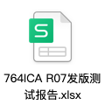
Baidu Full Test Result Review– PASS with condition
CD764ICA_8155 R07 HF4 GNG Review
测试时间 | 2023/10/25 | 测试人员 | 孙铎
报告审核人 | 李皓亮、张峰、林浴璋 | 报告审批人 | 田牛
环境说明: | SOC：20231026_0133_E2L27_R07.PRO_Debug MCU: 20231024_137_PRO
报告结论： | 有条件通过
通过标准： （依据百度针对OTA项目冒烟测试标准） | 通过：执行通过率=100% 有条件通过：98%<=执行通过率<100%，无百度侧P0 P1 Bug 不通过：执行通过率 <98%
模块名称 | 用例总数 | 测试执行数 | 测试执行率 | 执行通过数 | 执行通过率 (执行成功数/测试执行数） | R06 HF1版本成熟度 | 未测/漏测原因和分析
launcher&AAR | 298 | 298 | 100.00% | 298 | 100.00% | 100.00%
EM | 100 | 100 | 100.00% | 100 | 100.00% | 100.00%
地图 | 2916 | 2916 | 100.00% | 2911 | 99.83% | 99.83%
语音 | 1841 | 1841 | 100.00% | 1813 | 98.48% | 98.48%
车家互联 | 96 | 96 | 100.00% | 96 | 100.00% | 100.00%
随心听 | 1464 | 1464 | 100.00% | 1455 | 99.39% | 99.39%
随心看 | 420 | 420 | 100.00% | 414 | 98.57% | 98.57%
图像 | 373 | 373 | 100.00% | 373 | 100.00% | 100.00%
安全 | 431 | 431 | 100.00% | 430 | 99.77% | 99.77%
账号 | 77 | 77 | 100.00% | 77 | 100.00% | 100.00%
激活 | 134 | 134 | 100.00% | 133 | 99.25% | 99.25%
消息中心 | 102 | 102 | 100.00% | 102 | 100.00% | 100.00%
输入法 | 298 | 298 | 100.00% | 298 | 100.00% | 100.00%
项目整体测试覆盖率 | 全部模块用例总执行数/全部模块用例总数=100% |  |  | 执行通过率(执行成功数/测试执行数）=99.39% |  | 总体成熟度(执行成功数/用例总数）=99.39%

Slide 13

Baidu Smoke Test Result Review– PASS
CD764ICA_8155 R07 HF4 GNG Review
测试时间 | 2023/11/19 |  | 测试人员 | 孙铎
报告审核人 | 李皓亮、张峰、林浴璋 |  | 报告审批人 | 田牛
环境说明: | SOC：20231118_0149_E2L27_R07.PRO.HF4_Debug MCU：20231109_144_PRO
报告结论： | 通过
通过标准： （依据百度针对OTA项目冒烟测试标准） | 通过：执行通过率=100% 有条件通过：98%<=执行通过率<100%，无百度侧P0 P1 Bug 不通过：执行通过率 <98%
冒烟用例总数 | 目标车型case总数 | 未执行/阻塞 | 执行总数 | 执行成功数 | 执行失败数 | 执行率 | 执行通过率
 |  |  |  |  |  | (执行总数/case总数) | (执行成功数/执行总数)
460 | 323 | 0 | 323 | 323 | 0 | 100% | 100%

Slide 14
Baidu Monkey Test Result Review– PASS with condition
CD764ICA_8155 R07 HF4 GNG Review
测试时间 | 2023/10/25 | 测试人员 | 孙铎
报告审核人 | 李皓亮、张峰、林浴璋 | 报告审批人 | 田牛
环境说明: | SOC：20231118_0149_E2L27_R07.PRO.HF4_Debug MCU：20231109_144_PRO
报告结论： | 条件通过
通过标准： （依据百度针对OTA项目冒烟测试标准） | 通过：执行通过率=100% 有条件通过：98%<=执行通过率<100%，无百度侧P0 P1 Bug 不通过：执行通过率 <98%
影响因素 | 测试前提条件 | 测试步骤 | 性能数据计算细则 | Target | 允许偏差 | R07 HF3 | Test Result
24小时Monkey测试中的CPU Free | 1.操作间隔：500ms 2.覆盖应用：IVI所有应用 3.4G网络连接 4.保持车机登录状态，所有应用登录状态（音乐，视频） | monkey运行过程中，以5秒为间隔持续用top抓取CPU数据（nice -n -10 top -d 5） | 计算整个运行过程中 cpu的剩余值 | NA | NA | 548.58% | Pass
24小时Monkey测试中的RAM Free | 1.操作间隔：500ms 2.覆盖应用：IVI所有应用 3.4G网络连接 4.保持车机登录状态，所有应用登录状态（音乐，视频） | monkey运行过程中，以5分钟为间隔持续用dumpsys meminfo抓取内存数据 | 计算整个运行过程中 Ram的剩余值 | NA | NA | 5400.47 | Pass
24小时Monkey测试中的GPU Free | 1.操作间隔：500ms 2.覆盖应用：IVI所有应用 3.4G网络连接 4.保持车机登录状态，所有应用登录状态（音乐，视频） | monkey运行过程中，以5s为间隔持续用cat /sys/class/kgsl//kgsl-3d0/gpu_busy_percentage抓取GPU数据 | 计算整个运行过程中 GPU的剩余值 | NA | NA | 91.11% | Pass
24小时Monkey中的ANR次数 | 1.操作间隔：500ms 2.覆盖应用：IVI所有应用 3.4G网络连接 4.保持车机登录状态，所有应用登录状态（音乐，视频） | monkey运行结束以后，搜集日志，分析ANR次数 | 脚本分析日志中出现的ANR次数 | NA | NA | Launcher | Pass with condition
24小时Monkey中的Crash次数 | 1.操作间隔：500ms 2.覆盖应用：IVI所有应用 3.4G网络连接 4.保持车机登录状态，所有应用登录状态（音乐，视频） | monkey运行结束以后，搜集日志，分析crash次数 | 脚本分析日志中出现的crash次数 | NA | NA |  | Pass
24小时Monkey中内存泄露进程数 | 1.操作间隔：500ms 2.覆盖应用：IVI所有应用 3.4G网络连接 4.保持车机登录状态，所有应用登录状态（音乐，视频） | monkey运行过程中，以5分钟为间隔持续用dumsys meminfo抓取内存数据 | 脚本生成内存曲线图 | NA | NA |  | Pass
组合场景下的ANR次数 |  | 路测运行结束以后，搜集日志，分析ANR次数 | 脚本分析日志中出现的ANR次数 | NA | NA | 0 | Pass
组合场景下的Crash次数 |  | 路测运行结束以后，搜集日志，分析CRASH次数 | 脚本分析日志中出现的crash次数 | NA | NA | 0 | Pass
1
0
0

Slide 15
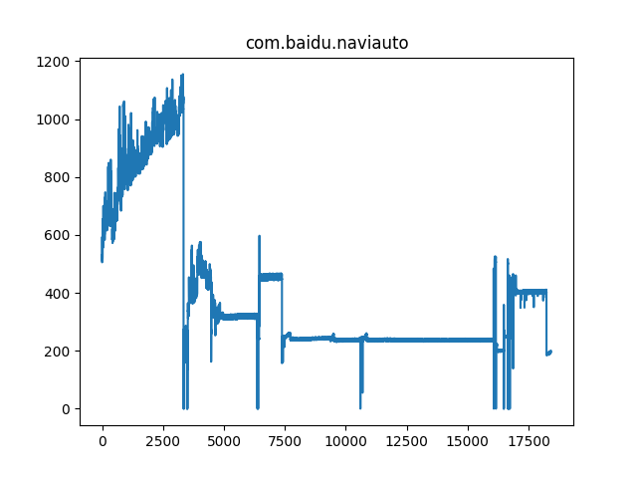
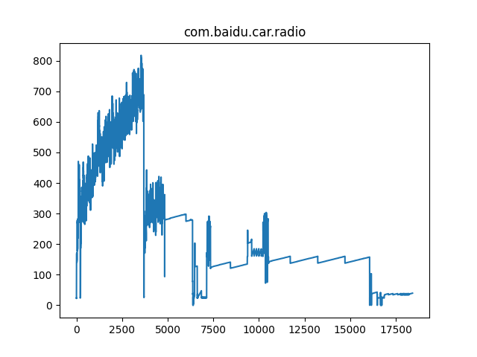
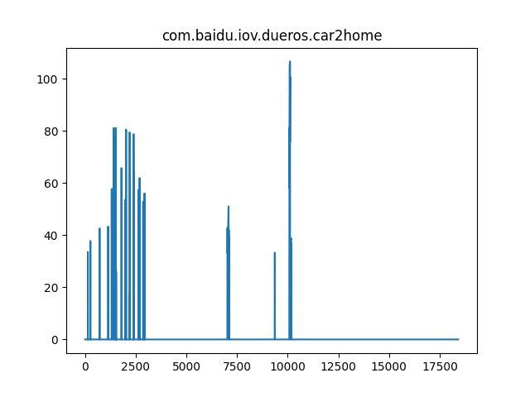
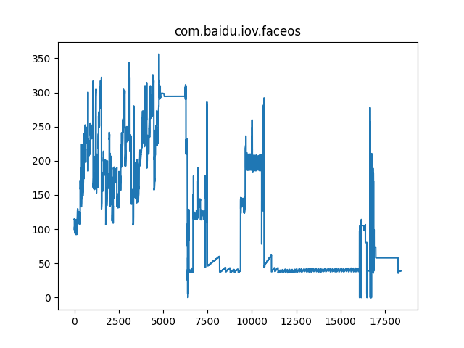
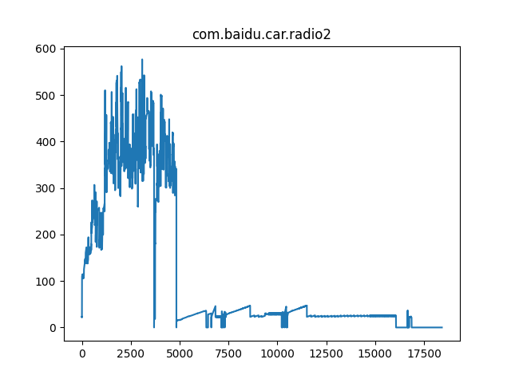
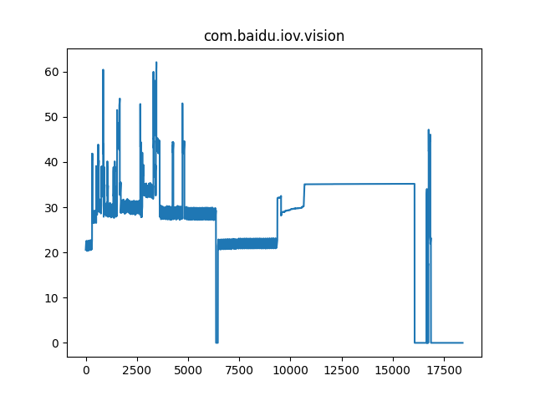
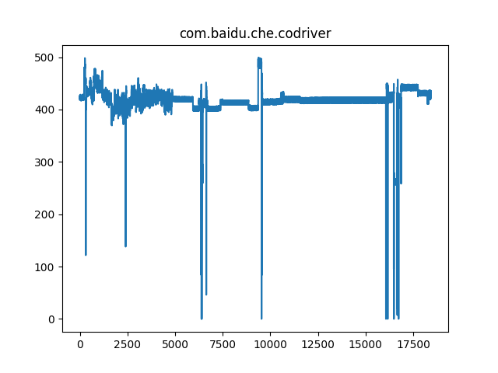
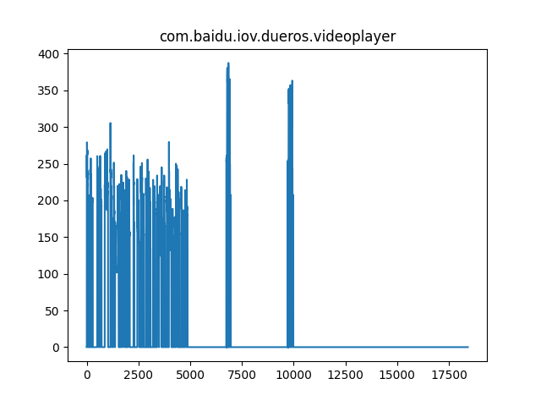
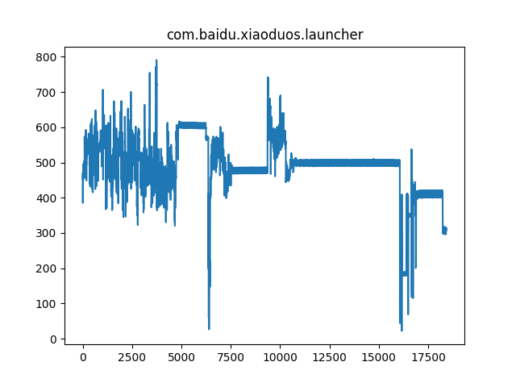
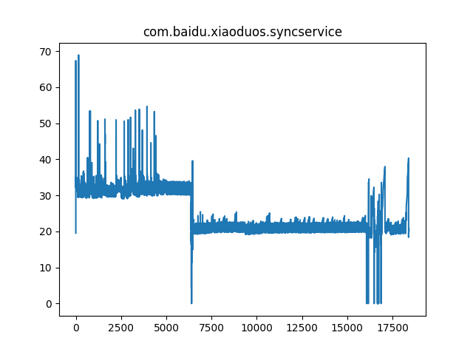
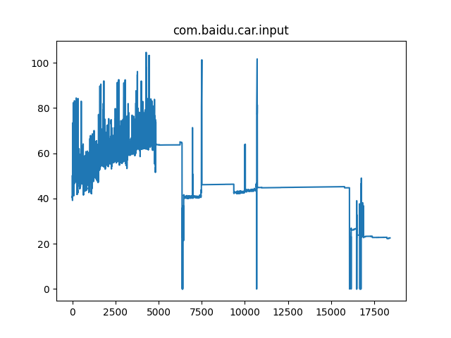
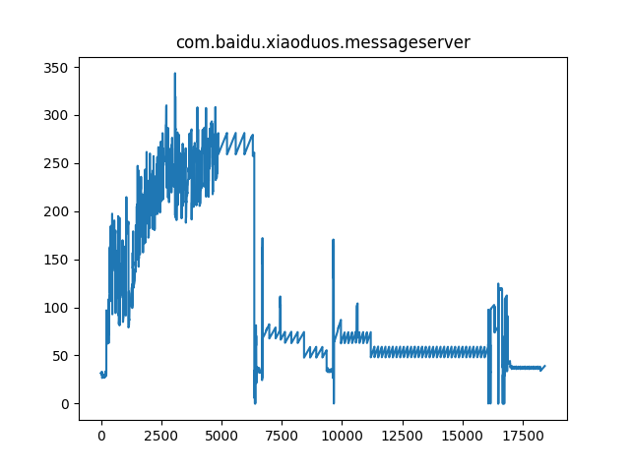
Baidu Memory Leak Test Result – PASS
CD764ICA_8155 R07 HF4 GNG Review

Slide 16
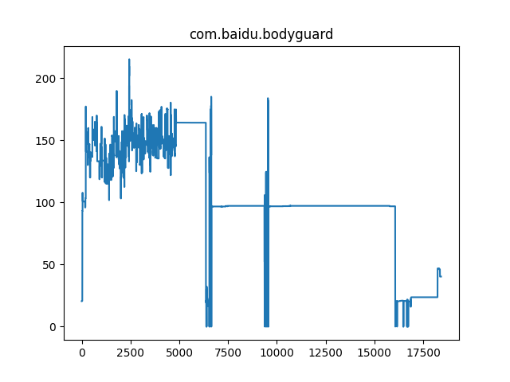
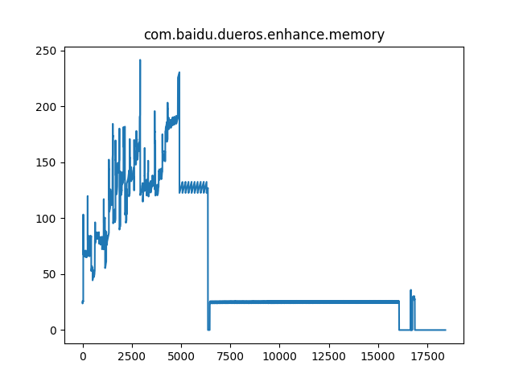
Baidu Memory Leak Test Result – PASS
CD764ICA_8155 R07 HF4 GNG Review

Slide 17
Voice Special Test Result- PASS(High)
CD764ICA_8155 R07 HF4 GNG Review
唤醒词唤醒率： Pass
场景化命令词识别率
AI能力 | 指标项 | 通过标准 | 实测结果 | 测试结论
暂停播放 | 低噪 | 85% | 100% | PASS
 | 中噪 | 85% | 100% | PASS
 | 高噪 | 80% | 98% | PASS
继续播放 | 低噪 | 85% | 100% | PASS
 | 中噪 | 85% | 100% | PASS
 | 高噪 | 80% | 93% | PASS
上一首 | 低噪 | 85% | 95% | PASS
 | 中噪 | 85% | 85% | PASS
 | 高噪 | 80% | 88% | PASS
下一首 | 低噪 | 85% | 85% | PASS
 | 中噪 | 85% | 85% | PASS
 | 高噪 | 80% | 83% | PASS
上一曲 | 低噪 | 85% | 100% | PASS
 | 中噪 | 85% | 95% | PASS
 | 高噪 | 80% | 100% | PASS
下一曲 | 低噪 | 85% | 98% | PASS
 | 中噪 | 85% | 95% | PASS
 | 高噪 | 80% | 100% | PASS
接听电话 | 低噪 | 85% | 100% | PASS
 | 中噪 | 85% | 100% | PASS
 | 高噪 | 80% | 100% | PASS
挂断电话 | 低噪 | 85% | 100% | PASS
 | 中噪 | 85% | 100% | PASS
 | 高噪 | 85% | 100% | PASS
场景化命令词识别率
AI能力 | 指标项 | 通过标准 | 实测结果 | 测试结论
跟随模式 | 低噪 | 85% | 100% | PASS
 | 中噪 | 85% | 100% | PASS
 | 高噪 | 80% | 95% | PASS
车头朝上 | 低噪 | 85% | 100% | PASS
 | 中噪 | 85% | 100% | PASS
 | 高噪 | 80% | 100% | PASS
正北模式 | 低噪 | 85% | 100% | PASS
 | 中噪 | 85% | 100% | PASS
 | 高噪 | 80% | 100% | PASS
放大地图 | 低噪 | 85% | 100% | PASS
 | 中噪 | 85% | 100% | PASS
 | 高噪 | 80% | 100% | PASS
缩小地图 | 低噪 | 85% | 100% | PASS
 | 中噪 | 85% | 98% | PASS
 | 高噪 | 80% | 100% | PASS
打开路况 | 低噪 | 85% | 100% | PASS
 | 中噪 | 85% | 100% | PASS
 | 高噪 | 80% | 98% | PASS
关闭路况 | 低噪 | 85% | 100% | PASS
 | 中噪 | 85% | 100% | PASS
 | 高噪 | 80% | 98% | PASS
开始导航 | 低噪 | 85% | 100% | PASS
 | 中噪 | 85% | 100% | PASS
 | 高噪 | 85% | 95% | PASS
场景化命令词识别率
AI能力 | 指标项 | 通过标准 | 实测结果 | 测试结论
查看全程 | 低噪 | 85% | 100% | PASS
 | 中噪 | 85% | 100% | PASS
 | 高噪 | 80% | 95% | PASS
继续导航 | 低噪 | 85% | 98% | PASS
 | 中噪 | 85% | 98% | PASS
 | 高噪 | 80% | 95% | PASS
唤醒词唤醒率
AI能力 | 指标项 | 通过标准 | 实测结果 | 测试结论
你好林肯 | 低噪 | 95% | 100% | PASS
 | 中噪 | 92% | 99.17% | PASS
 | 高噪 | 89% | 100% | PASS

Slide 18
Voice Special Test Result- PASS(Low)
CD764ICA_8155 R07 HF4 GNG Review
唤醒词唤醒率： Pass
场景化命令词识别率
AI能力 | 指标项 | 通过标准 | 实测结果 | 测试结论
暂停播放 | 低噪 | 85% | 100% | PASS
 | 中噪 | 85% | 100% | PASS
 | 高噪 | 80% | 100% | PASS
继续播放 | 低噪 | 85% | 100% | PASS
 | 中噪 | 85% | 100% | PASS
 | 高噪 | 80% | 100% | PASS
上一首 | 低噪 | 85% | 100% | PASS
 | 中噪 | 85% | 92% | PASS
 | 高噪 | 80% | 100% | PASS
下一首 | 低噪 | 85% | 100% | PASS
 | 中噪 | 85% | 100% | PASS
 | 高噪 | 80% | 100% | PASS
上一曲 | 低噪 | 85% | 100% | PASS
 | 中噪 | 85% | 98% | PASS
 | 高噪 | 80% | 98% | PASS
下一曲 | 低噪 | 85% | 100% | PASS
 | 中噪 | 85% | 100% | PASS
 | 高噪 | 80% | 98% | PASS
接听电话 | 低噪 | 85% | 100% | PASS
 | 中噪 | 85% | 100% | PASS
 | 高噪 | 80% | 96% | PASS
挂断电话 | 低噪 | 85% | 100% | PASS
 | 中噪 | 85% | 100% | PASS
 | 高噪 | 85% | 100% | PASS
场景化命令词识别率
AI能力 | 指标项 | 通过标准 | 实测结果 | 测试结论
跟随模式 | 低噪 | 85% | 100% | PASS
 | 中噪 | 85% | 100% | PASS
 | 高噪 | 80% | 100% | PASS
车头朝上 | 低噪 | 85% | 98% | PASS
 | 中噪 | 85% | 96% | PASS
 | 高噪 | 80% | 100% | PASS
正北模式 | 低噪 | 85% | 98% | PASS
 | 中噪 | 85% | 98% | PASS
 | 高噪 | 80% | 100% | PASS
放大地图 | 低噪 | 85% | 98% | PASS
 | 中噪 | 85% | 100% | PASS
 | 高噪 | 80% | 100% | PASS
缩小地图 | 低噪 | 85% | 100% | PASS
 | 中噪 | 85% | 98% | PASS
 | 高噪 | 80% | 98% | PASS
打开路况 | 低噪 | 85% | 100% | PASS
 | 中噪 | 85% | 100% | PASS
 | 高噪 | 80% | 100% | PASS
关闭路况 | 低噪 | 85% | 100% | PASS
 | 中噪 | 85% | 100% | PASS
 | 高噪 | 80% | 98% | PASS
开始导航 | 低噪 | 85% | 100% | PASS
 | 中噪 | 85% | 100% | PASS
 | 高噪 | 85% | 98% | PASS
场景化命令词识别率
AI能力 | 指标项 | 通过标准 | 实测结果 | 测试结论
查看全程 | 低噪 | 85% | 98% | PASS
 | 中噪 | 85% | 98% | PASS
 | 高噪 | 80% | 100% | PASS
继续导航 | 低噪 | 85% | 98% | PASS
 | 中噪 | 85% | 100% | PASS
 | 高噪 | 80% | 100% | PASS
唤醒词唤醒率
AI能力 | 指标项 | 通过标准 | 实测结果 | 测试结论
你好林肯 | 低噪 | 95% | 100% | PASS
 | 中噪 | 92% | 100% | PASS
 | 高噪 | 89% | 93% | PASS

Slide 19
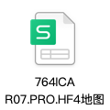
Navigation Special Test Result- PASS with condition
CD764ICA_8155 R07 HF4 GNG Review
测试时间 | 2023/10/25 |  | 测试人员 | 林锐鸿/江明利/毛观舰
报告审核人 | 林锐鸿、张峰、林浴璋 |  | 报告审批人 | 田牛
环境说明: | SOC：20231118_0149_E2L27_R07.PRO.HF4_Debug MCU：20231109_144_PRO
报告结论： | 条件通过
通过标准： （依据百度针对OTA项目冒烟测试标准） | 通过：执行通过率=100% 有条件通过：98%<=执行通过率<100%，无百度侧P0 P1 Bug 不通过：执行通过率 <98%
服务 | 模块 | 自测通过率 | 发布标准 | 实际遗留 | 是否达标 | case通过率
地图 | 显示与图区操作（含互联互动等以及各车型unique的地图操作） | 99.43% | 无P0，遗留 P1 bug<5 | 2 | Pass | 99.43%
 | （查询）检索 | 100% |  | 0 | Pass | 100%
 | 路径规划 | 99.43% |  | 1 | Pass | 99.43%
 | 路径引导 | 99.79% |  | 2 | Pass | 99.79%
 | （移动）定位 | 100% |  | 0 | Pass | 100%
 | 稳定性（故障处理） | / |  | 0 | Pass | /
 | 语音交互 | 100% |  | 0 | Pass | 100%
本次CD764ICA南京城市地图专项路测结论为：Pass
详细测试情况如下：
总里程数： 2315 公里，总时长：108小时
路测过程中出现2次定位问题（P1 0个）；偏航2次；
具体表现如下：其中高架桥上发生误偏航0次、高架下发生误偏航0次、隧道发生车标漂移0次、隧道误偏航0次、高速误偏航0次，普通道路误偏航1次，出现车标漂移0次、停车场（含地下无网络场景）定位错误1次、主动偏航绑路错误1次、定位滞后0次，底图/道路/底图元素/显示异常4次，实时路况更新不及时0次，稳定性问题2次，路口放大图延0次，路况放大图错误1次，仪表车速和导航车速不一致1次，语音引导错误/延迟0次，导航TBT信息错误0次

Slide 20
GNG Review Result
04

Slide 21
GNG Review Result
CD764ICA_8155 R04 HF1 GNG Review
 | Items | Results | comments
Baidu | Baidu Release Notes | PASS | Reviewed and approved by Tian Niu
 | Baidu Full/Smoke/Performance Test | PASS with condition
 | Baidu Special Test(Voice, Navigation, etc.) | PASS with condition
Desay | Desay Release Notes |  | Reviewed and approved by Yue Fei
 | Desay Full/Smoke/Performance Test
 | Desay Special Test(OTA, etc.)
Ford | Ford In-house Release Notes |  | Reviewed and approved by Guoqiang Kou
 | Ford Full/Smoke Test |  | Reviewed and approved by Forrest Wu
 | Ford CVPP Validation
 | Ford Performance Test |  | Reviewed and approved by Fisher Xu
Proposal： Go with condition
Conclusion：
Conclusion:

